Slide 1
Базовые операторы и типы

Slide 2
Теоретический материал
Шпаргалка:
https://disk.360.yandex.ru/i/g-O-LX-QsYG8Lw
C# для начинающих. С нуля до первых проектов
https://stepik.org/course/190857/promo

Slide 3
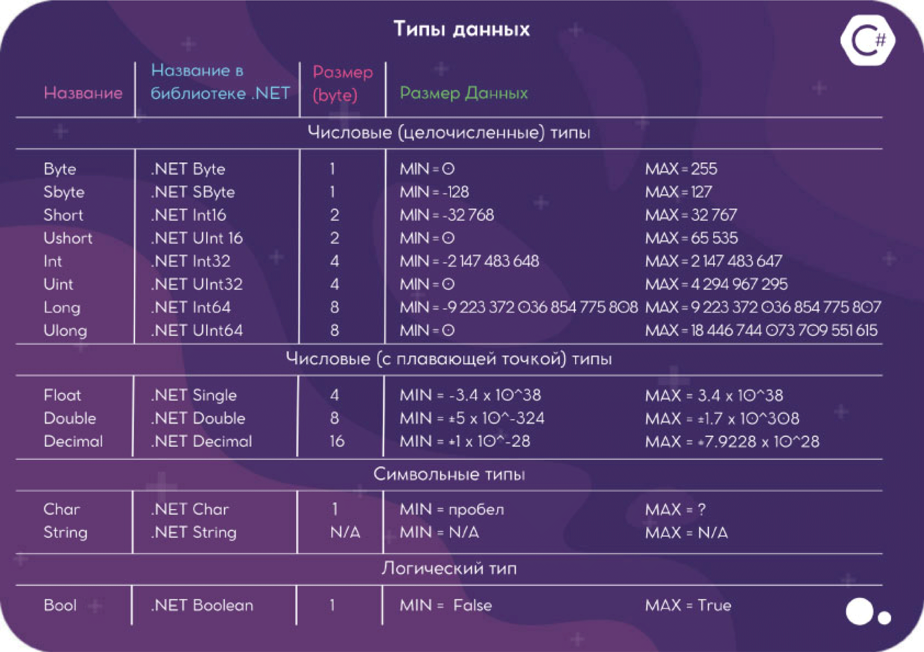
В памяти компьютера все данные - будь то звук, изображение или текст - получаются, хранятся и обрабатываются в виде набора байт. Но ведь нам нужны звуки, картинки и так далее. Как быть?
В таком случае вводится понятие тип данных - то, что представляет собой последовательность байт, как её следует воспринимать.

Slide 4
Переменная - это область памяти, которая хранит определённый тип данных. Обращение к хранимым данным происходит по имени переменной.
Чтобы использовать переменную, её сначала надо объявить (создать), а затем инициализировать (задать значение).
Создание переменной
Переменные создаются следующим образом: сначала указывается её тип, затем имя, после чего ей присваивается значение.
Рассмотрим на примере:
int a = 5;
Здесь int - тип данных, a - название (имя) переменной, а значение после знака равно - ей значение.
Важно: в имени переменной можно использовать только строчные и прописные буквы и знак подчёркивания. Также допустимы цифры, но имя не может с них начинаться
Задать значения для чисел не сложно. Но как быть с другими типами, например, с дробными числами?
Для дробей в качестве разделителя используется точка:
double pi = 3.14;
Значения строки и символа находятся между двойными и одинарными кавычками соответственно.
string str = "name";
char ch = 'D';
Логический тип может принимать только два значения:
bool yes = true; //Истина
bool no = false; //Ложь

Slide 5



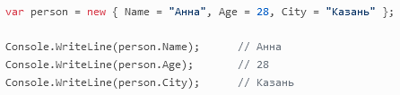
Статическая vs динамическая типизация
C#
Python
НО в C# можно писать так же «по смыслу», но через var:
var — это не «любой тип», а вывод типа на этапе компиляции. Тип всё равно строго фиксируется. Если позже попробовать присвоить несовместимое значение — будет ошибка.
Анонимные типы в C#

Slide 6
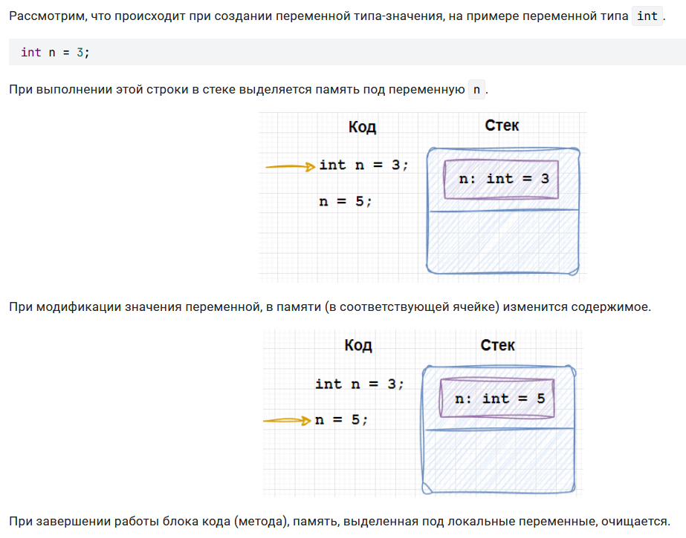
Стек в контексте управления памятью — это специальная область оперативной памяти, выделяемая для каждого потока выполнения в программе. Он работает по принципу LIFO (Last In, First Out — «последним пришёл, первым ушёл»).
Ключевые характеристики стека
Фиксированный размер
Выделяется при создании потока. Превышение лимита приводит к переполнению стека.
Автоматическое управление
При входе в функцию: в стек помещаются её параметры и локальные переменные.
При выходе из функции: вся память автоматически освобождается.
Благодаря простой логике LIFO и близости к кэшу процессора операции со стеком выполняются очень быстро.
Все переменные в стеке — локальные (доступны только в рамках текущей функции/метода).

Slide 7
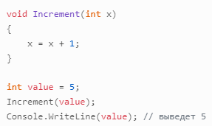
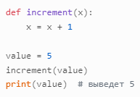
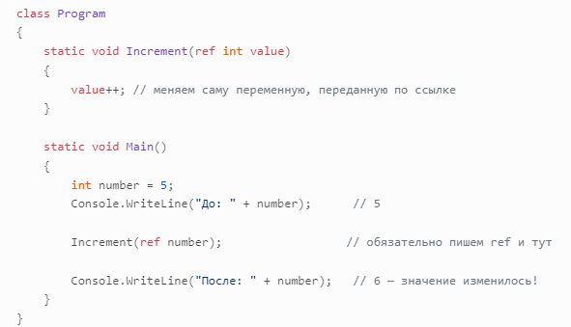
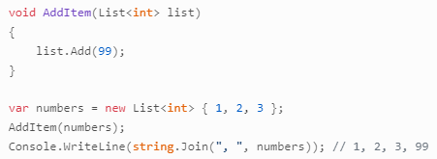
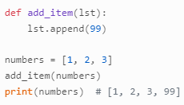
Пример с передачей значимого типа (число)
Пример с изменяемым объектом (список/массив)

Slide 8
Конвертация данных — преобразование данных из одного формата в другой.
Но зачем конвертировать данные в C#?
При вводе данных в консоль они представлены типом string.
Рассмотрим следующую программу:
Console.WriteLine("Введите число:");
string number = Console.ReadLine();
Переменная number будет иметь тип данных string, несмотря на то что в консоль мы введем число.
Это будет выглядеть похожим образом:
string number = "34";
Представим, что нам нужно использовать число 34, например, для сложения, для этого нам надо переменную number с типом string конвертировать в числовой тип данных. Чтобы совершить данную операцию, существуют специальные методы.
Для конвертации данных из строки можно использовать метод Parse
int.Parse("34");
Здесь int - тип, в который мы хотим преобразовать, а "34" - строковое значение числа.
Если мы захотим преобразовать в другой тип, надо использовать его метод Parse()
double.Parse("3.14");
byte.Parse("128");
Для использования результата конвертации его лучше сохранить в переменную:
int a = int.Parse("34");
Таким образом при помощи метода Parse мы можем преобразовывать строку в соответствующий тип.
int a = int.Parse(Console.ReadLine());

Slide 9

Для конвертации данных из любого типа в любой можно использовать класс Convert
Convert.ToInt32("34");
Здесь Int32 - название типа в библиотеке .NET (согласно таблице), в который мы хотим преобразовать, а "34" - строковое значение числа.
Если мы захотим преобразовать в другой тип, надо использовать его название в библиотеке .NET.
Convert.ToChar("!");
Convert.ToBoolean("True");
Для использования результата конвертации его лучше сохранить в переменную:
string a = Convert.ToString('!');
Таким образом при помощи класса Convert мы можем преобразовывать любые типы данных.
Чему равны переменные?

Slide 10
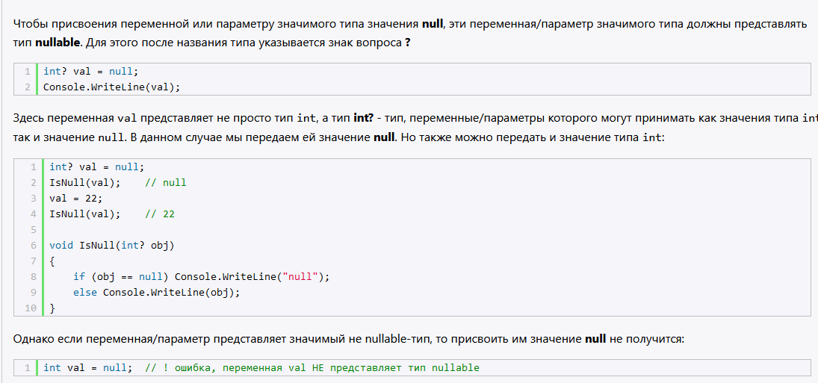
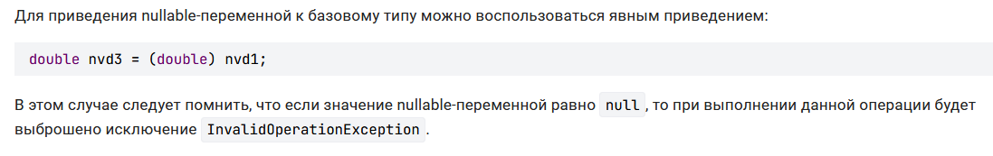
Нередко бывает удобно, чтобы переменная/параметр значимого типа могли принимать значение null, Например, получаем числовое значение из базы данных, которое в бд может отсутствовать. То есть, если значение в базе данных есть - получим число, если нет - то null.

Slide 11
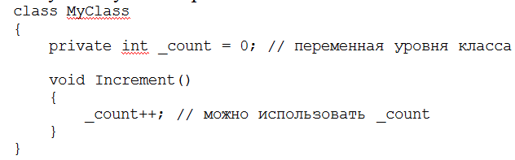
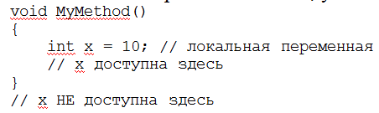
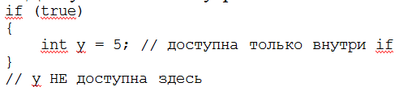
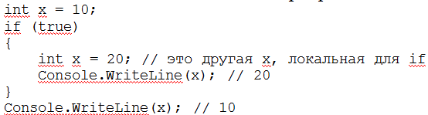
Локальная переменная
Переменная уровня класса
Блок внутри метода
Перекрытие имён

Slide 12
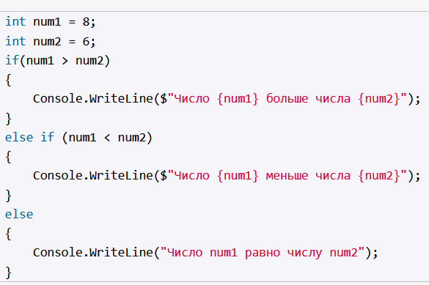
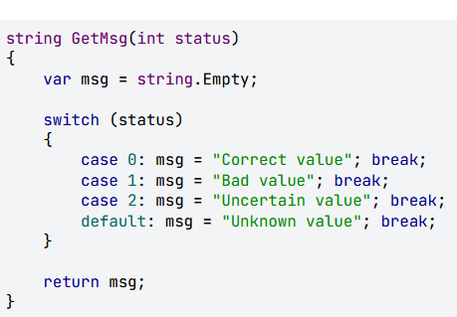
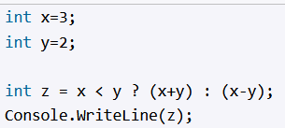
Условные конструкции - один из базовых компонентов многих языков программирования, которые направляют работу программы по одному из путей в зависимости от определенных условий. Одной из таких конструкций в языке программирования C# является конструкция if..else
Конструкция if/else проверяет истинность некоторого условия и в зависимости от результатов проверки выполняет определенный код.
Чему равно z?

Slide 13
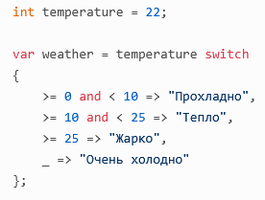
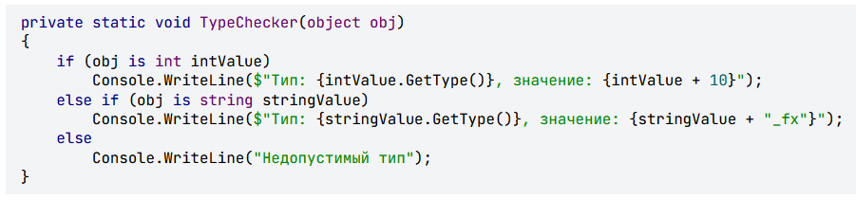
Pattern matching (сопоставление с образцом) — это способ проверять не просто значения, а структуру и свойства данных. В контексте switch — это расширенная версия привычного оператора switch, которая умеет:
проверять тип объекта;
извлекать из него данные;
проверять значения свойств
Проще говоря, это как «умный переключатель», который понимает не только «если равно 5», но и «если это строка длиной больше 10».
Pattern matching в switch делает код:
короче — заменяет длинные цепочки if‑else;
читаемее — логика видна сразу;
безопаснее — меньше проверок на null и приведение типов;
гибче — можно проверять сложные условия в одной строке.
В операторе if из возможностей pattern matching'а чаще всего применяются is-выражения (выражения, с оператором is).

Slide 14
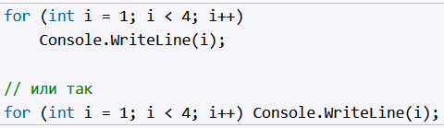
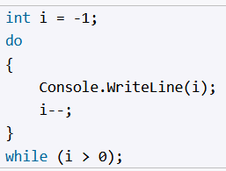
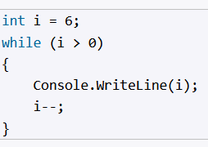
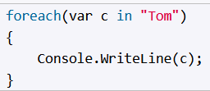
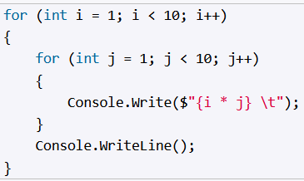
Стоит отметить, что переменная, которая определяется в объявлении цикла, должна по типу соответствовать типу элементов перебираемой коллекции.
Что делает оператор break и continue?

Slide 15
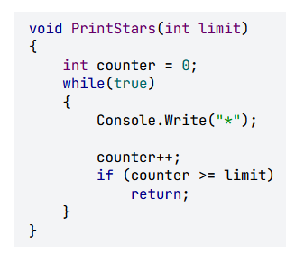
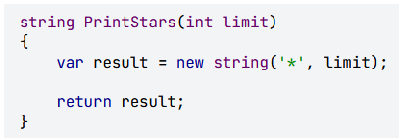
Более подробно про методы:
https://csharp.webdelphi.ru/metody-v-c/?ysclid=mltadf7lj3811591999
https://metanit.com/sharp/tutorial/2.34.php?ysclid=mltajfq52f115470918
При вызове внутри метода оператор return перерывает его выполнение и возвращает управление вызвавшему коду. Если сигнатура метода, в котором был вызван оператор return, предполагает возврат значения, то после return необходимо поставить значение или переменную соответствующего типа.

Slide 16
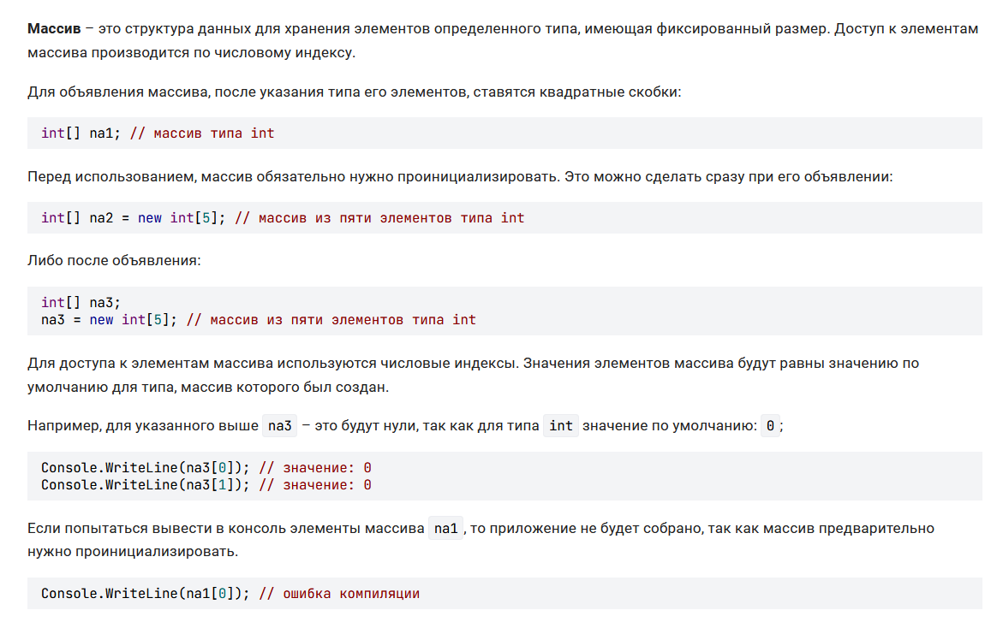

Slide 17
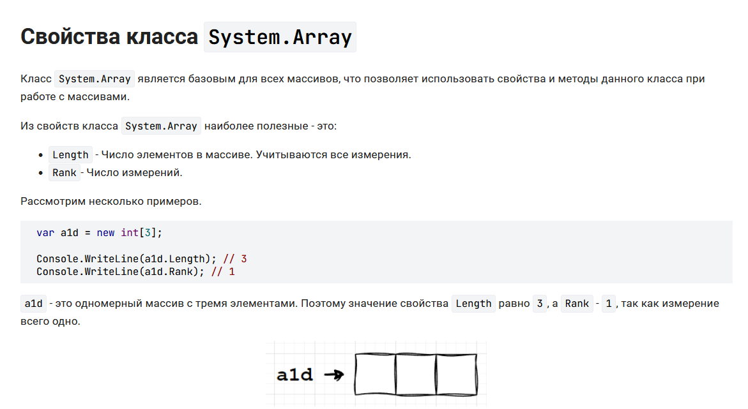
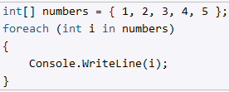
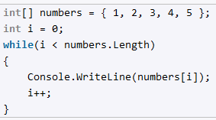
https://metanit.com/sharp/tutorial/20.5.php?ysclid=mltaxjsvxf405846068

Slide 18
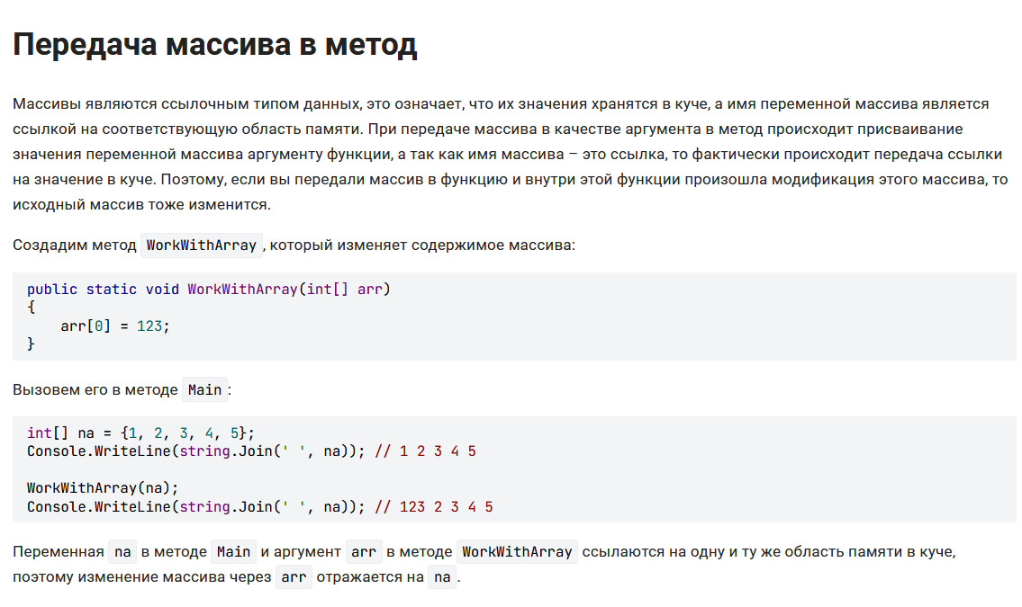

Slide 19
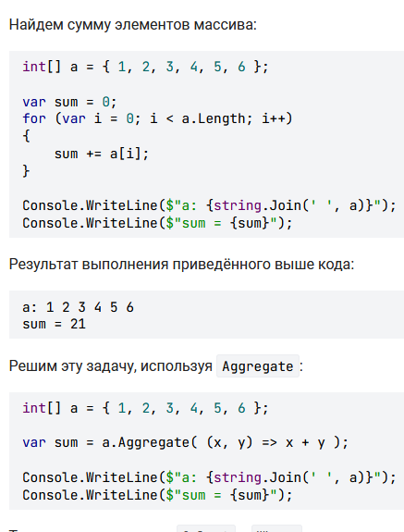
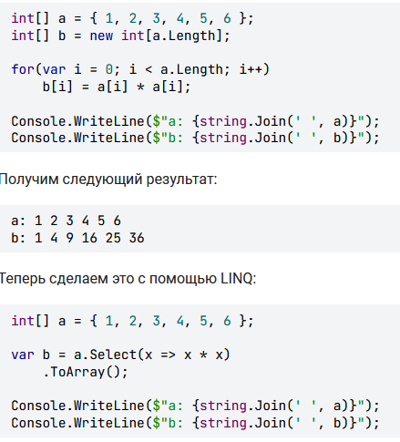
LINQ

Slide 20
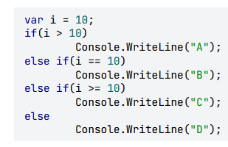
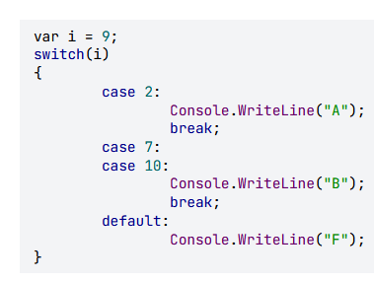

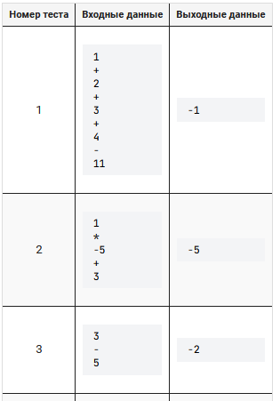
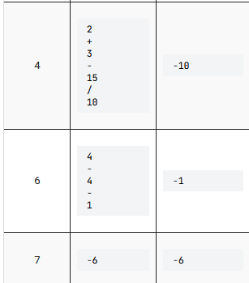
Онлайн С#: https://www.online-compiler.com/en/compiler/csharp
Что вернут коды?
Выберите допустимые названия переменных
На вход построчно подается неизвестное количество строк в формате: число, знак операции, число, знак операции и т.д.
Выведите полученный результат, если он стал отрицательным, и прекратите выполнение программы.
https://stepik.org/lesson/588411/step/6?unit=583364

